Slide 1
VRP robuste avec contrainte de capacité
Projet MPRO
Dimitri Delpech de Saint Guilhem – Tadeo Delapalme
Encadrants : Zacharie Alès, Daniel Porumbel

Slide 2
Sommaire
Méthodes exactes
Plans coupants et Branch-and-cut
Dualisation
Heuristiques
Résultats

Slide 3
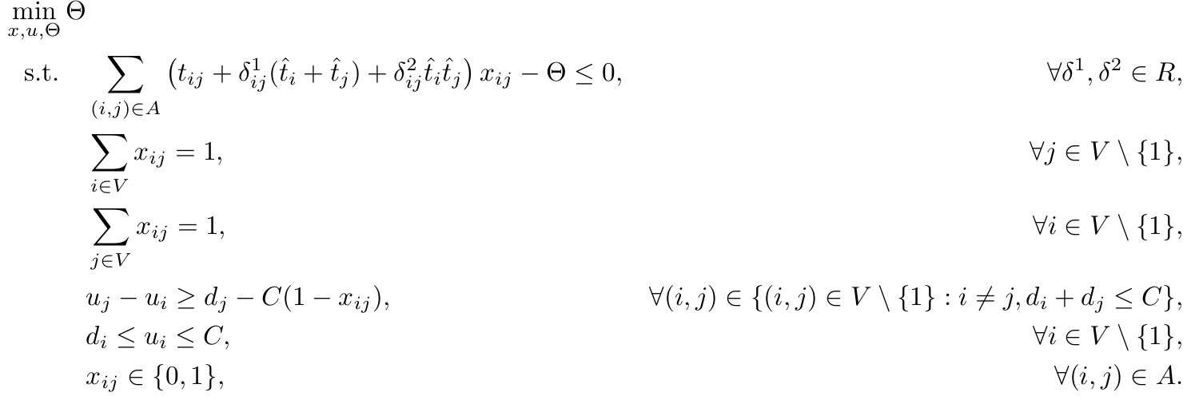
Plans coupants et branch and cut
Problème maître

Slide 4
Plans coupants et branch and cut
Plans coupants
Création d’un modèle maître à chaque nouvelle contrainte.
Création d’un modèle pour le sous problème pour chaque problème maître.
Branch and cut
Création d’un unique modèle maître.
Création d’un modèle pour le sous problème à chaque solution entière et il génère une coupe.
Callback: limite à 1 le nombre de thread.

Slide 5
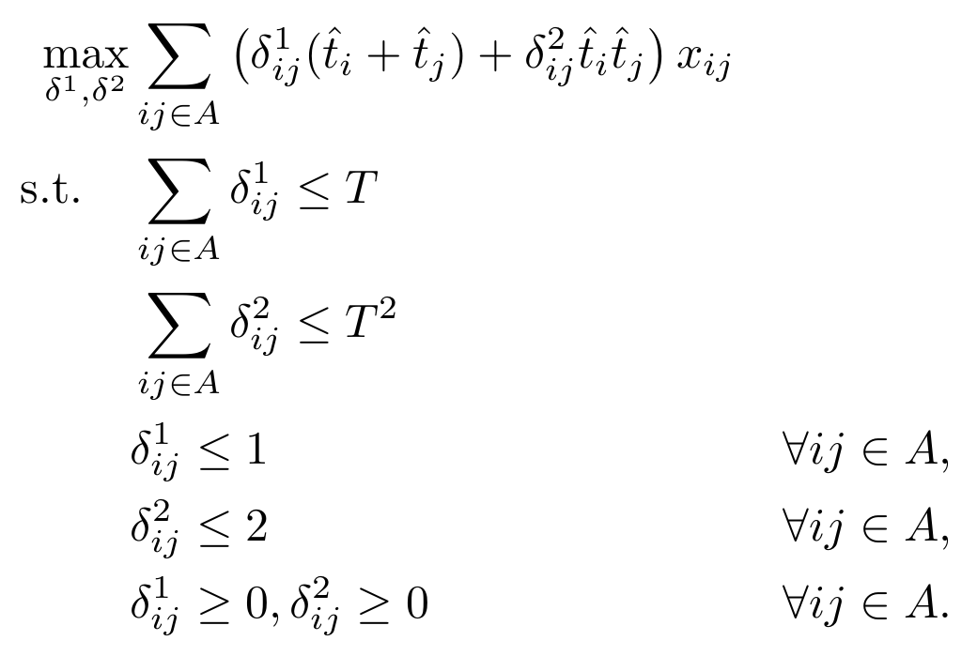
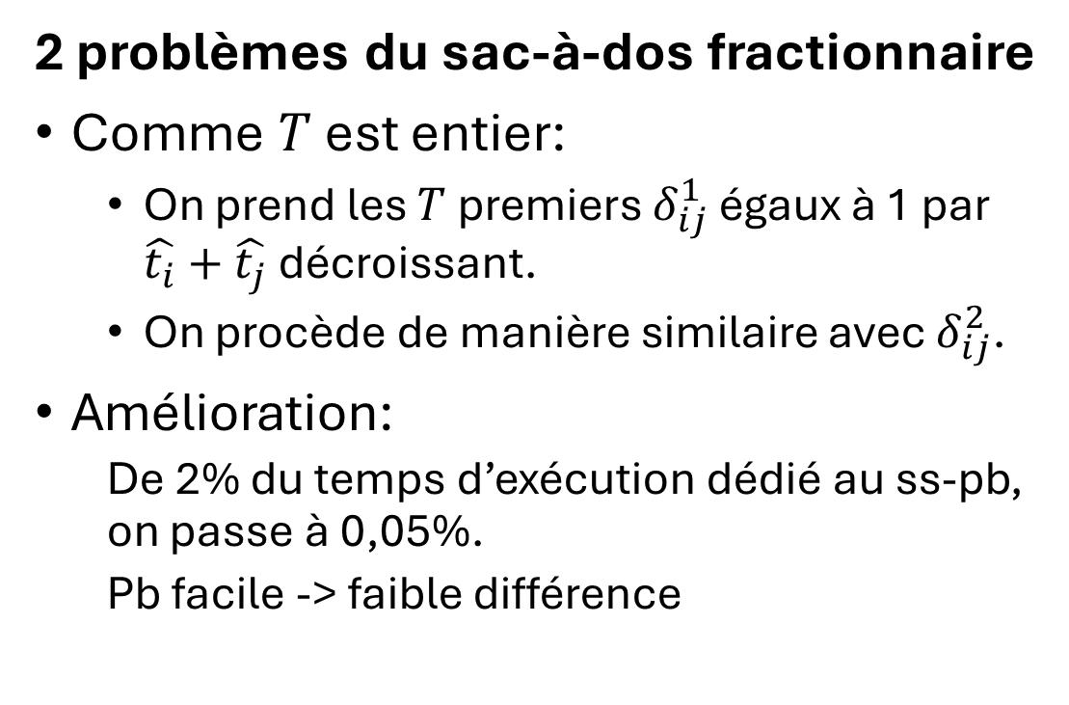
Algorithme pour le sous problème
2 problèmes du sac-à-dos fractionnaire
Comme $T$ est entier:
On prend les $T$ premiers $δ_{ij}^{1}$ égaux à 1 par $\hat{t_{i}}+\hat{t_{j}}$ décroissant.
On procède de manière similaire avec $δ_{ij}^{2}$.
Amélioration:
De 2% du temps d’exécution dédié au ss-pb, on passe à 0,05%.
Pb facile -> faible différence

Slide 6
Dualisation
Formulation duale du problème.
Pas de contrainte de nombre de thread.
Warm start: utilisation d’une heuristique pour initialiser la solution.

Slide 7


Heuristiques : Clarke and Wright
Borne sup des temps de trajets : heuristiques statiques
Algorithme de Clarke and Wright :
Calcul et tri des « savings » :
Initialisation : Une route = un client
Fusion des routes lorsque c’est possible
Route 1
i
i
j
j
Route 2
Fusion des routes

Slide 8
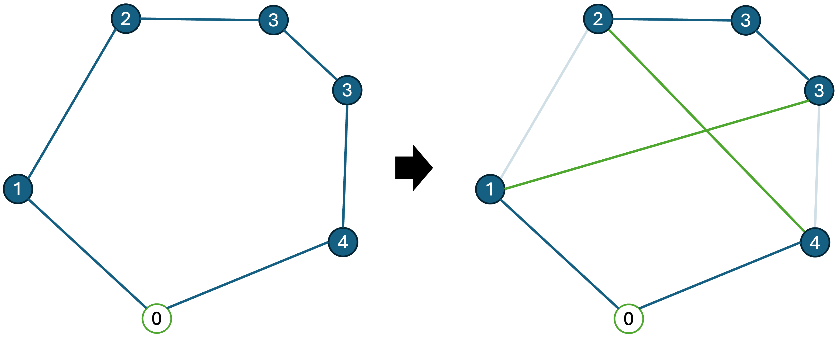
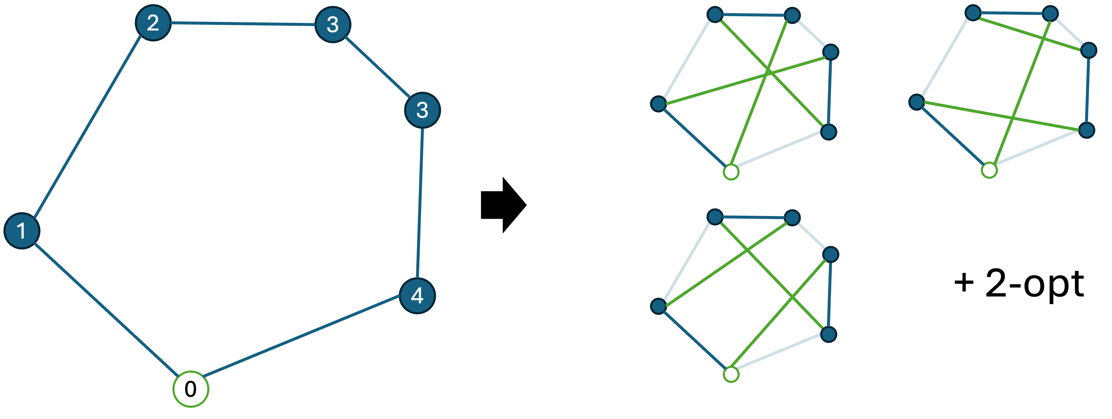
Heuristiques : Voisinages 2-opt ou 3-opt des sous-tours
A partir d’une solution générée par l’algorithme de Clarke and Wright
Exploration des voisinages
Le meilleur voisin devient la solution courante
L’algorithme s’arrête lorsqu’il ne trouve plus d’amélioration
Voisinage 2opt
Voisinage 3-opt

Slide 9
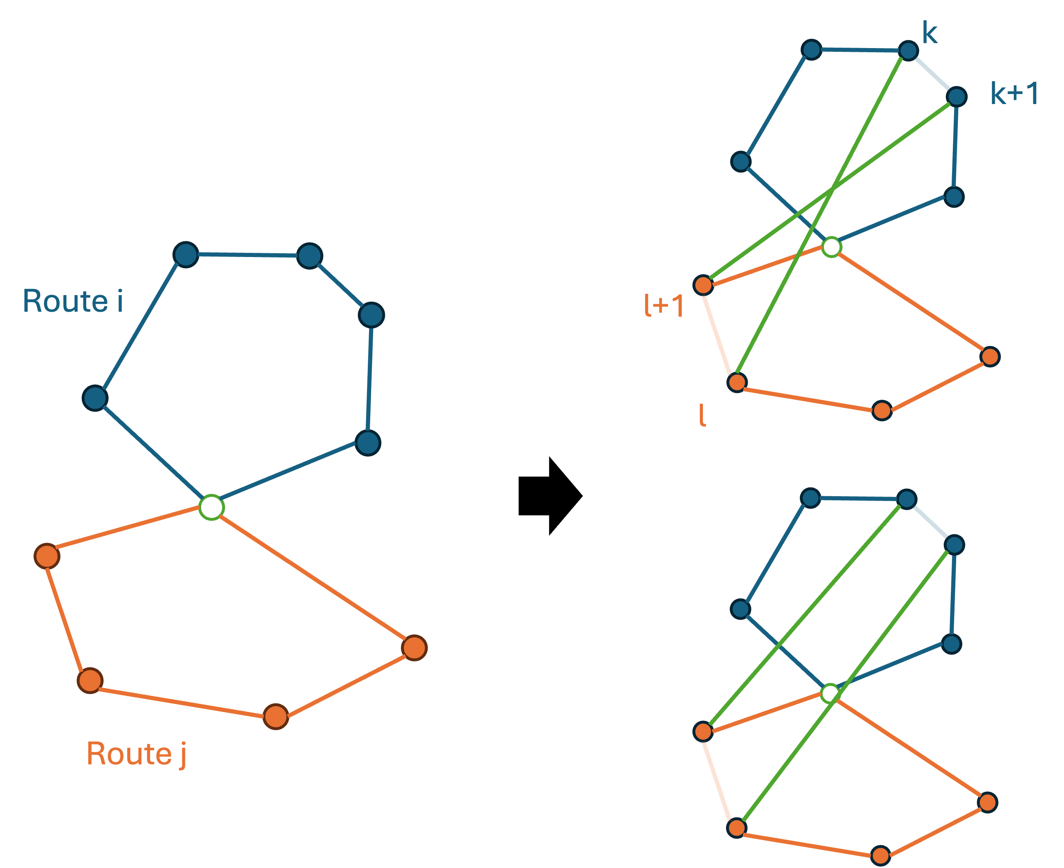
Heuristiques : Voisinages 2-opt de la solution complète
Exploration des voisinages 2-opt :
Sur chaque voisin :
Exploration 2/3-opt sur chaque sous-tours
Le meilleur voisin (possiblement amélioré) devient la solution courante
L’algorithme s’arrête lorsqu’il ne trouve plus d’amélioration
Possibilité de prendre en compte le coût exact d’une solution
Voisinage 2opt

Slide 10
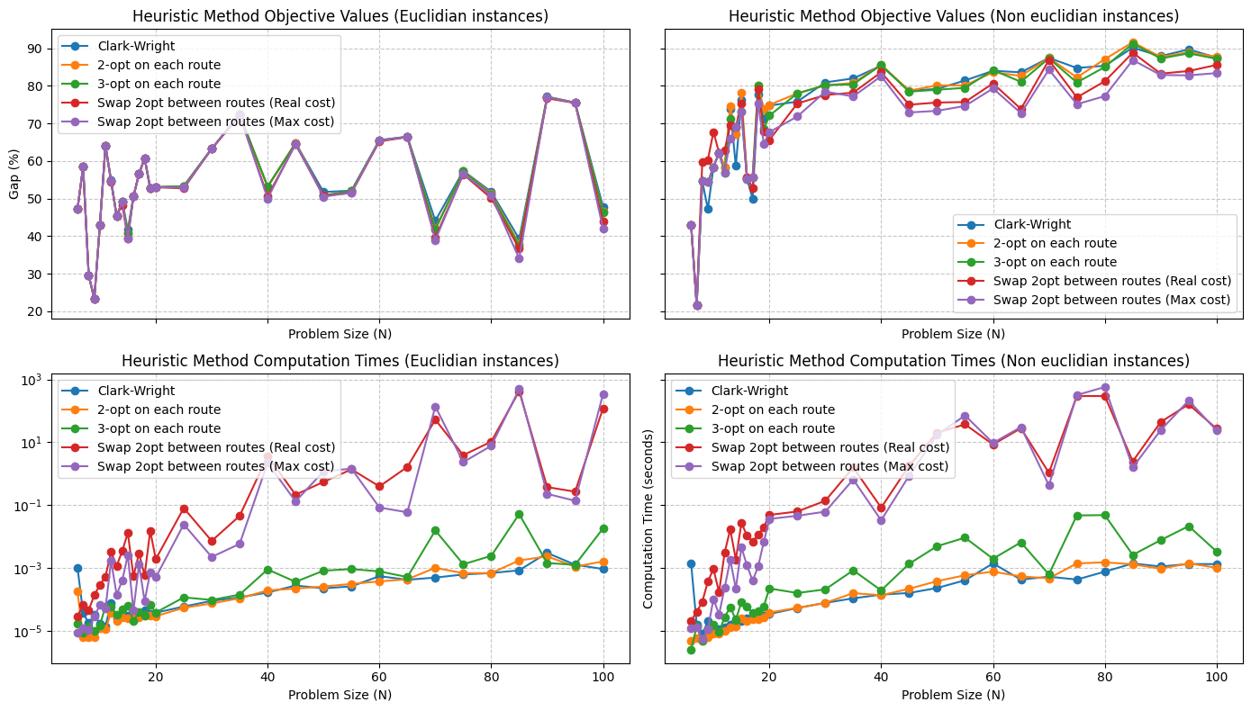
Heuristiques : Résultats
Gap avec le relâché continu du modèle dual
Temps de calcul des heuristiques sur les solutions complètes plusieurs ordres de grandeurs au dessus de celles sur les sous-tours
Peu de gain sur les instances euclidiennes

Slide 11
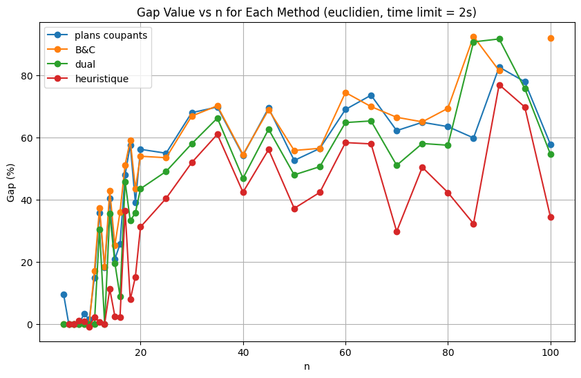
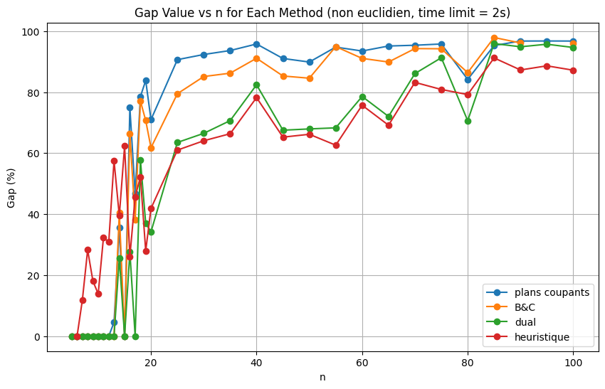
Heuristique : Comparaison avec les méthodes exactes
Avec un temps limite de 2s :
L’heuristique 3-opt sur les sous tours est meilleure dès la 14ème instance en euclidien

Slide 12
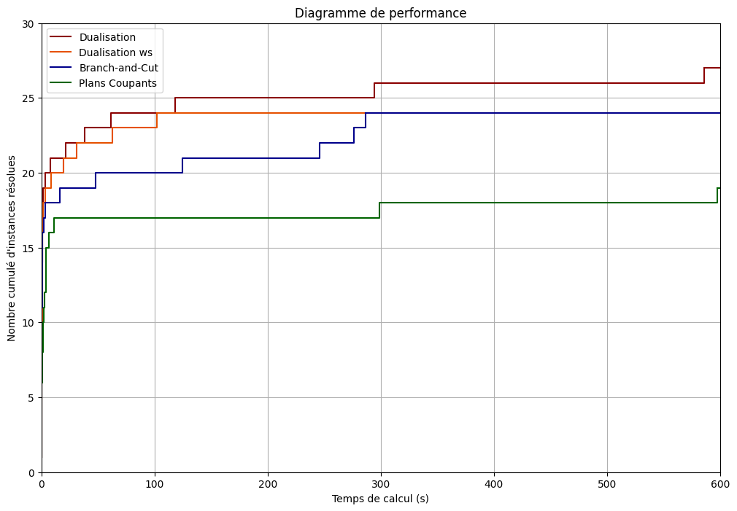
Résultats : Diagramme de performance
Méthode duale de loin la plus efficace
Peu de gains avec la résolution heuristique du sous problème pour le B&C donc non considéré.
Perte de qualité avec l’utilisation d’un warm start (pour résolution exacte)

Slide 13
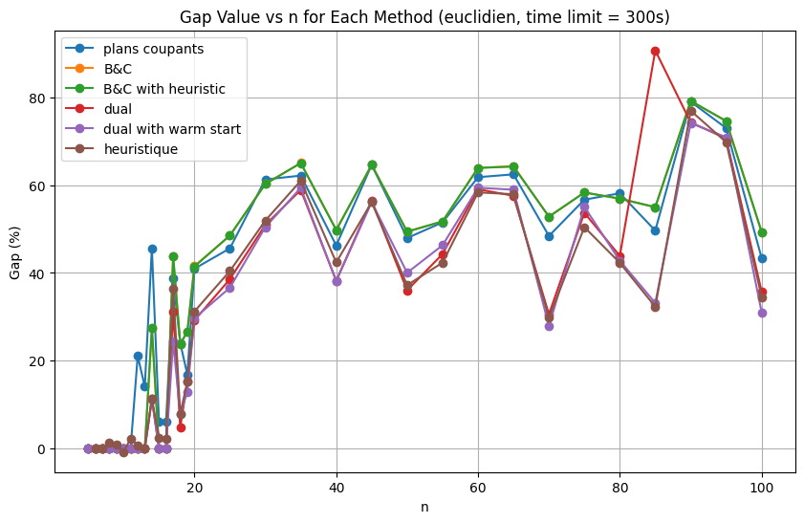
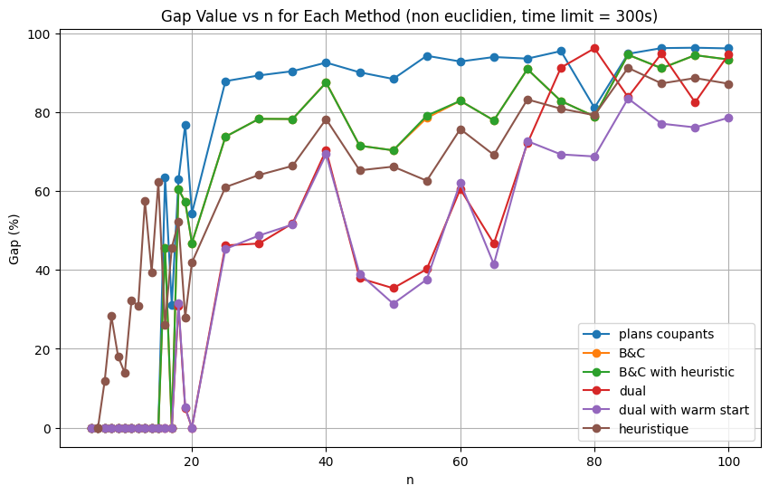
Résultats : Comparaison des gaps
Méthode duale qui donne le meilleur gap
Performances de l’heuristique proches de la meilleure méthode exacte

